Slide 1

『수학』 72~73쪽, 『수학 익힘 』 52쪽
1
2
3
4
5
6
7
이번 시간에 배울 내용 알아보기
풀어 보고 확인하고
10차시

Slide 2

1
2
3
4
5
6
7
1
안에 알맞은 수를 써넣으세요.
은/는 영 점 영오라고 읽습니다.
6.937에서 7이 나타내는 수는 입니다.
0.01이 438개인 수는 입니다.
0.05
0.007
4.38

Slide 3
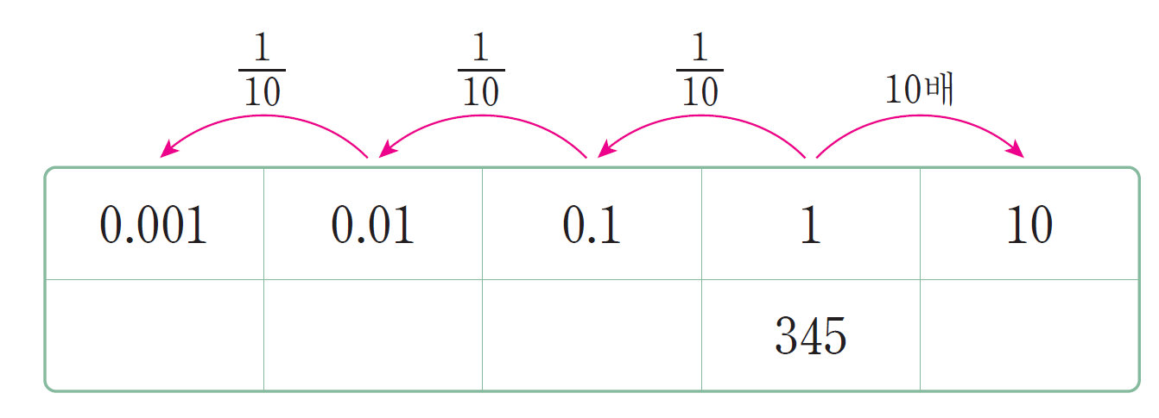




10
1
2
3
4
5
6
7
2
빈칸에 알맞은 수를 써넣으세요.

Slide 4
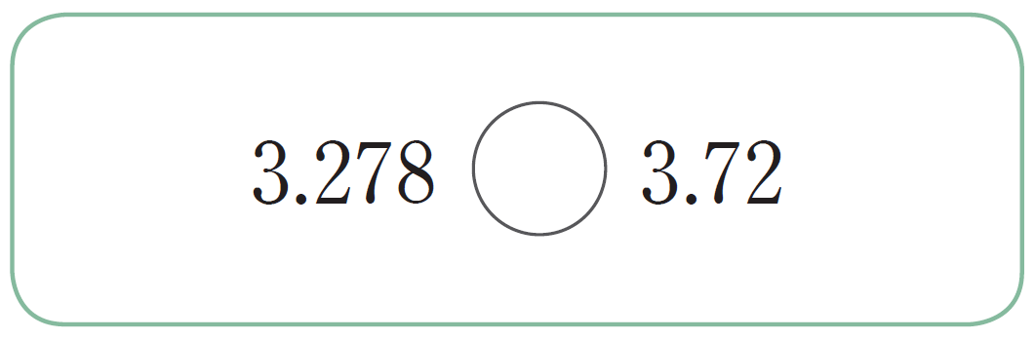
10
1
2
3
4
5
6
7
3
두 소수의 크기를 비교하여 안에 >, <를 알맞게 써넣고, 그렇게 생각한 까닭을 써 보세요.
<
소수 첫째 자리 수를 비교하면 2<7이므로 3.278이
3.72보다 작습니다.
까닭
예

Slide 5
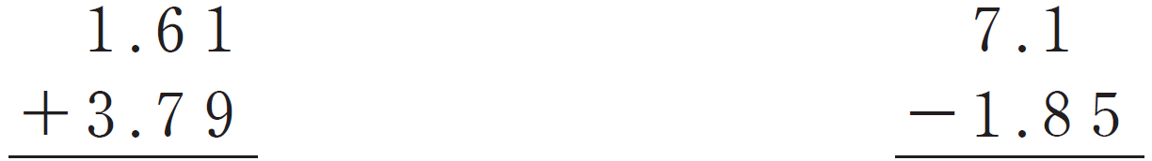
10
1
2
3
4
5
6
7
4
계산해 보세요.
=0.95
=0.44
5 . 4 0 (=5.4)
5 . 2 5

Slide 6
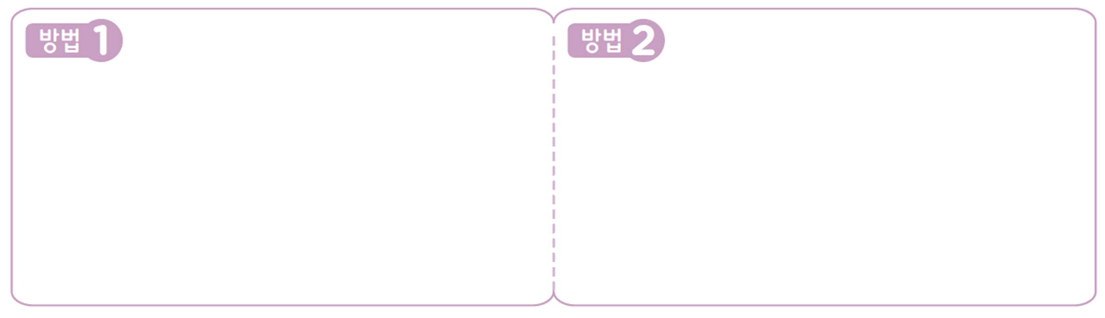
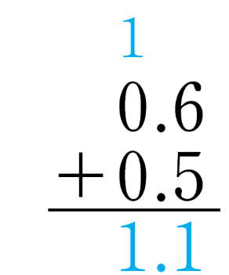
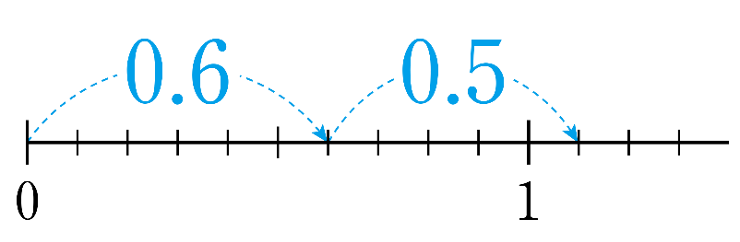
1
2
3
4
5
6
7
5
예지는 떡볶이를 만들려고 떡볶이떡 0.6 kg과 어묵 0.5 kg을 샀습니다. 예지가 산 떡볶이떡과 어묵은 모두 몇 kg인지 두 가지 방법으로 구해 보세요.
예
예
km
1.1

Slide 7
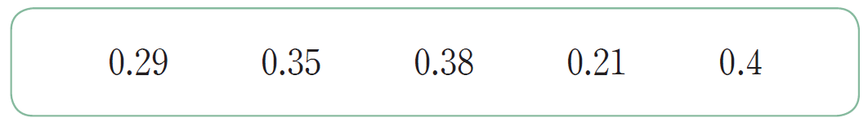
1
2
3
4
5
6
7
6
가장 큰 수와 가장 작은 수의 합과 차를 각각 구해 보세요.
합 ( )
차 ( )
0.61
0.19

Slide 8
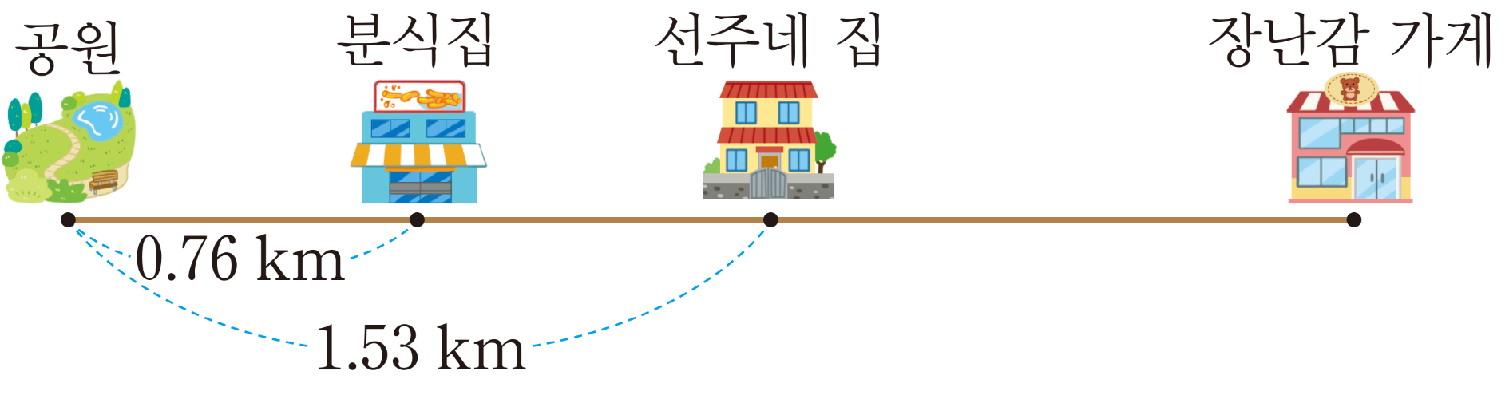
10
1
2
3
4
5
6
7
7
선주네 집에서 장난감 가게까지의 거리는 선주네 집에서 분식집까지의 거리보다 0.5 km만큼 더 깁니다. 선주네 집에서 장난감 가게까지의 거리는 몇 km인지 구해 보세요.

Slide 9
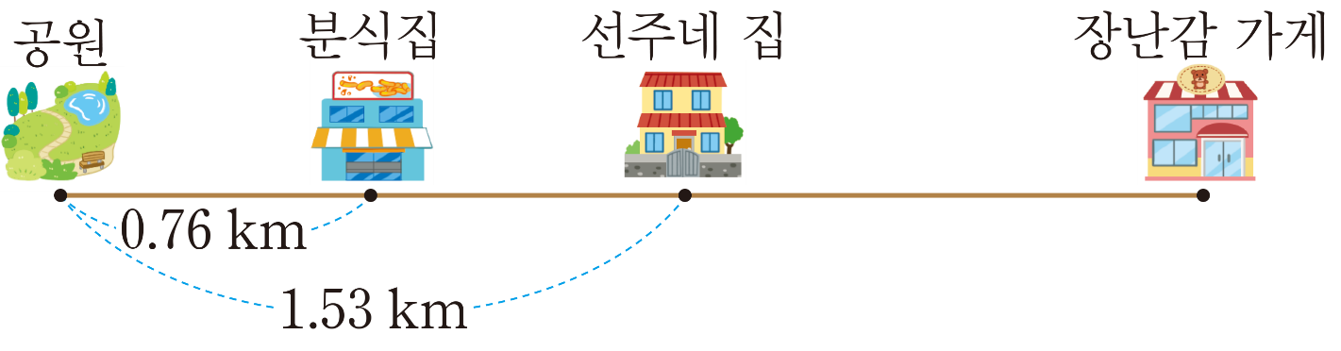
1
2
3
4
5
6
7
선주네 집에서 분식집까지의 거리는 몇 km인가요?
km
0.77
선주네 집에서 장난감 가게까지의 거리는 몇 km인가요?
km
1.27

Slide 10
다음 시간에 배울 내용 알아보기
창의 놀이터
11차시
튕겨 튕겨 소수판

